Slide 1

PHÒNG GIÁO DỤC VÀ ĐÀO TẠO QUẬN LONG BIÊN
TRƯỜNG TIỂU HỌC ÁI MỘ B
PHÂN MÔN: LUYỆN TỪ VÀ CÂU
LỚP 2
Bài: Mở rộng vốn từ: từ ngữ về cây cối
Đặt và trả lời câu hỏi Để làm gì?
Dấu chấm, dấu phẩy

Slide 2



Luyện từ và câu:
Ôn bài cũ
Mở rộng vốn từ: từ ngữ về cây cối
Đặt và trả lời câu hỏi Để làm gì?
Dấu chấm, dấu phẩy
Câu 2: Em hãy kể tên những loài cá sống ở sông, hồ, ao?
Câu 1: Em hãy kể tên những loài cá sống ở biển?
cá thu , cá mập ,
cá chim, cá ngừ, cá trích, cá chuồn,…
cá chép, cá mè,
cá rô, cá trắm, cá trôi, cá tràu, cá trê,…

Slide 3



Bài 1: Kể tên các loài cây mà em biết
theo các nhóm cây trong bảng sau:
Cây lương thực , thực phẩm | Cây ăn quả | Cây lấy gỗ | Cây bóng mát | Cây hoa
M: lúa | M: cam | M: xoan | M: bàng | M: cúc

Slide 4
Cây lương thực, thực phẩm | Cây ăn quả | Cây lấy gỗ | Cây bóng mát | Cây hoa
M: lúa | M: cam | M: xoan | M: bàng | M: cúc
ngô, sắn
khoai lang,
rau muống,
rau cải,
rau diếp,
cà rốt,…
khế, lê,
xoài, táo, ổi, mận, dưa hấu,
nhãn, vải
măng cụt,
chuối,…
thông,
chò,
lim, gụ, sến, táu,
pơ- mu,
mít, sao, kiền kiền,
trai, tre,…
phượng vĩ, đa, si,
bằng lăng,
xà cừ, trứng cá, sanh, …
đào, mai, huệ,
hồng,lan, sen, súng, đồng tiền, lay-ơn,
cẩm
chướng,…

Slide 5

Kết luận:
Dựa vào công dụng để phân các loài cây theo nhóm .
Lưu ý: Có một số loài cây vừa thuộc nhóm cây này,
vừa thuộc nhóm cây khác.
Ví dụ: - Cây mít ( vừa thuộc nhóm cây ăn quả,
vừa thuộc nhóm cây lấy gỗ).
- Cây xà cừ (vừa thuộc nhóm cây bóng mát,
vừa thuộc nhóm cây lấy gỗ ).

Slide 6
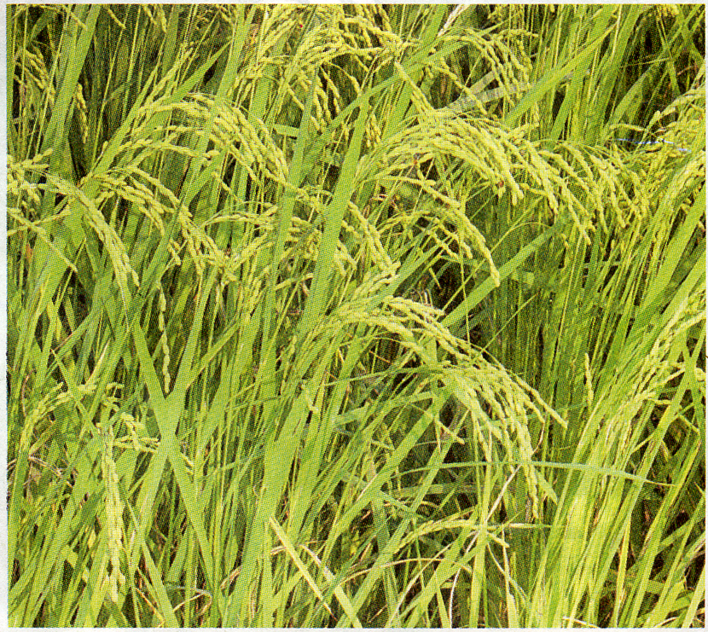

Cây lúa,
thuộc nhóm
cây lương thực,
thực phẩm.
Quan sát tranh để nhận
biết tên các loại cây và
phân biệt cây đó thuộc
nhóm cây nào?

Slide 7

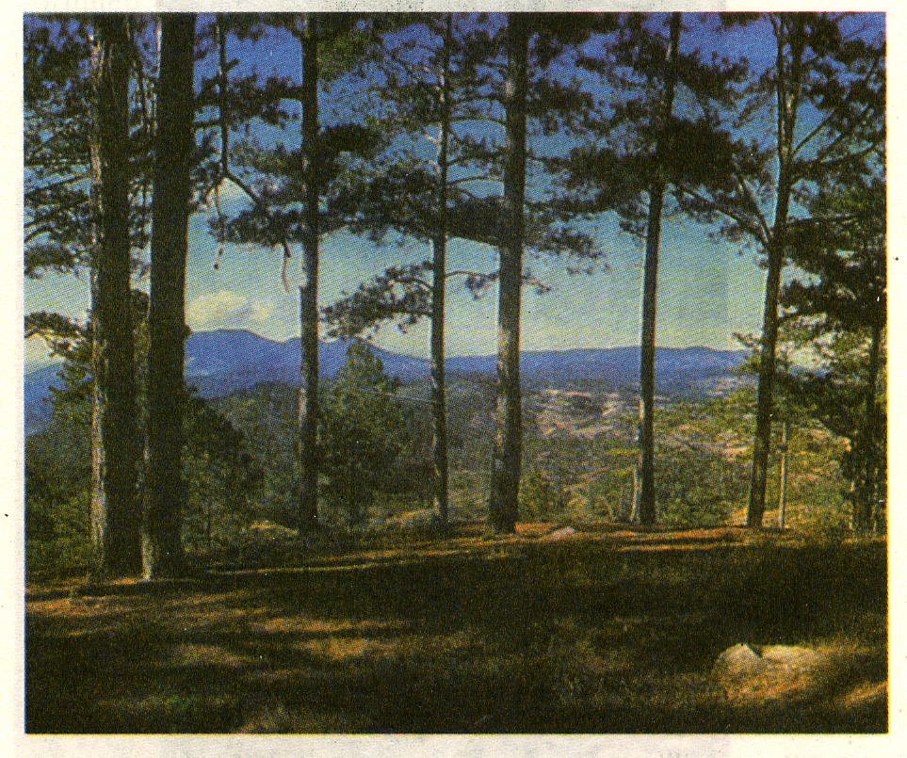
Cây thông,
thuộc
nhóm cây
lấy gỗ.

Slide 8

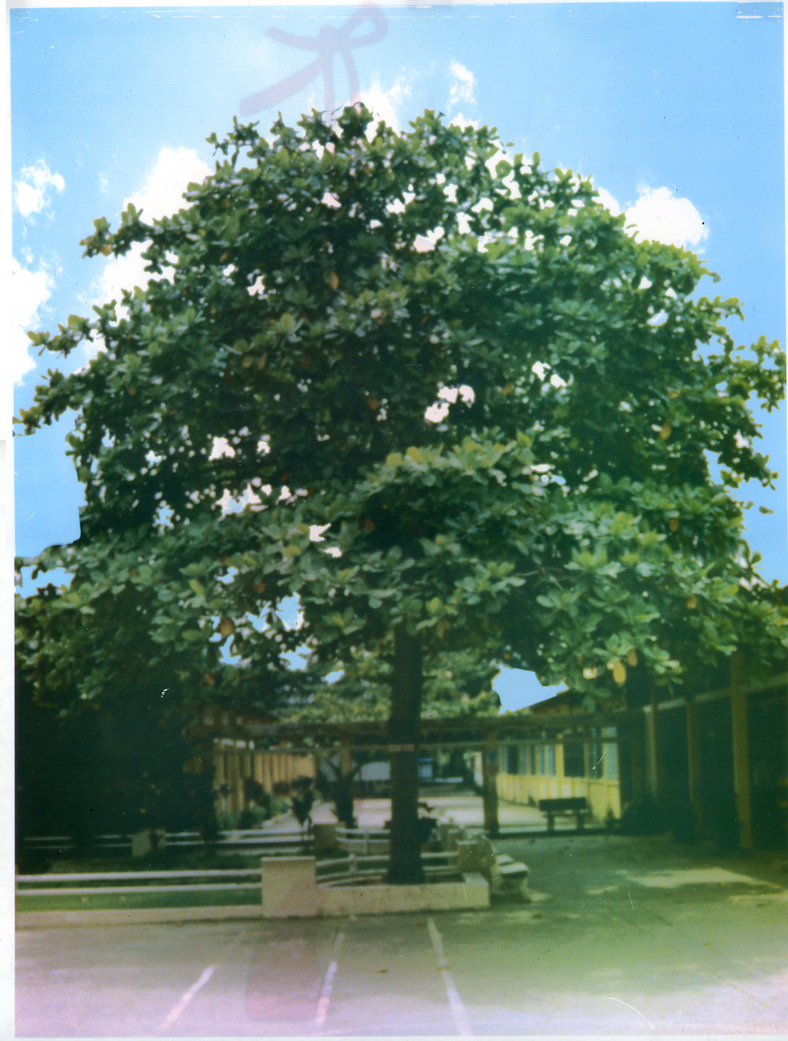

Cây bàng,
thuộc
nhóm cây
bóng mát.

Slide 9
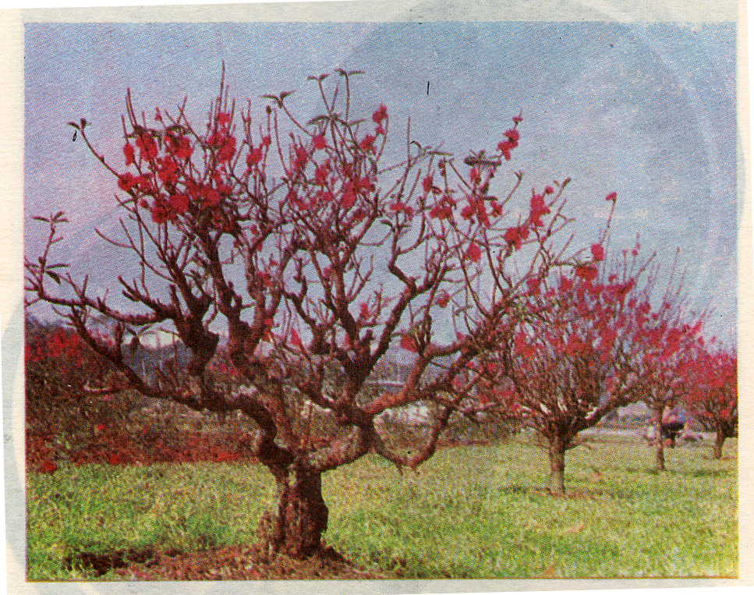
Cây đào,
thuộc
nhóm
cây hoa.

Slide 10
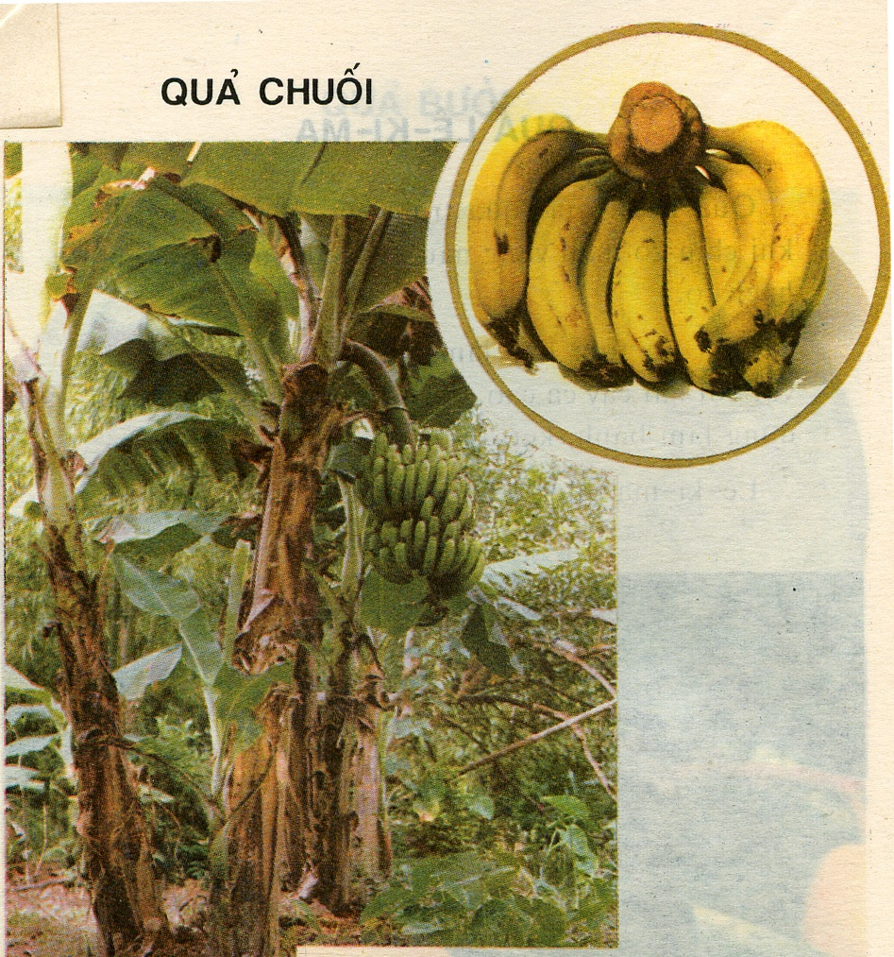

Cây chuối, thuộc nhóm cây ăn quả.

Slide 11
Cây lương thực, thực phẩm | Cây ăn quả | Cây lấy gỗ | Cây bóng mát | Cây hoa
M: lúa ngô, khoai lang, rau muống, rau cải, rau diếp, cà rốt,… | M: cam chuối, khế xoài, táo ổi, mận, dưa hấu, nhãn, vải vú sữa, lê,… | M: xoan thông, chò, lim, gụ, sến, táu, pơ - mu, mít,… | M: bàng phượng vĩ, đa, si bằng lăng, xà cừ, … | M: cúc đào, mai, hồng lan, huệ , sen, lay-ơn, đồng tiền …,

Slide 12
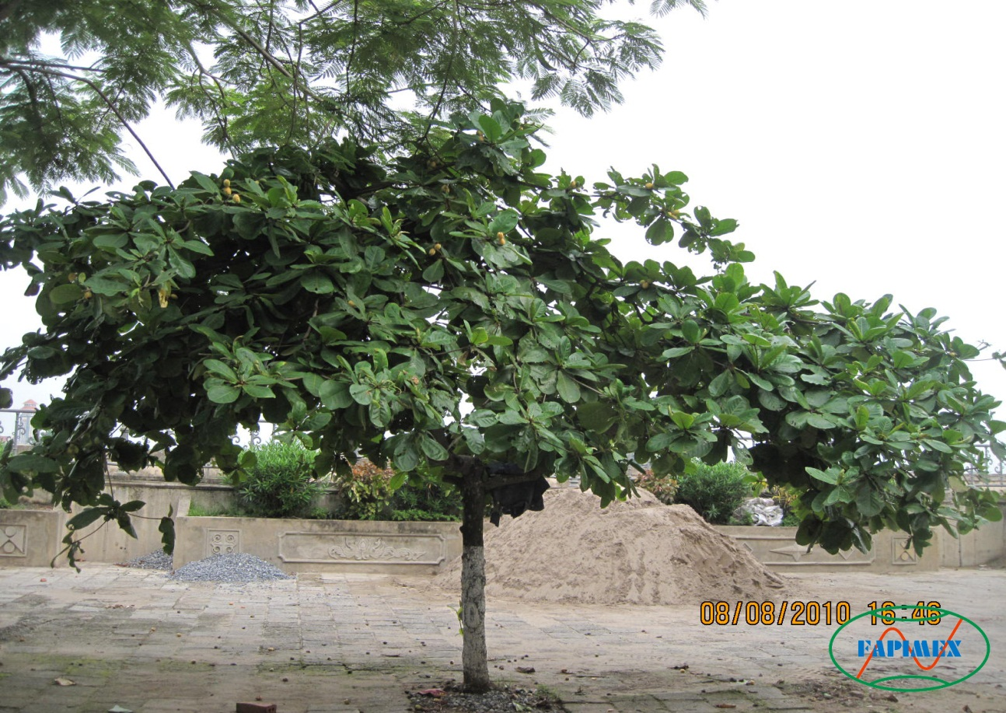

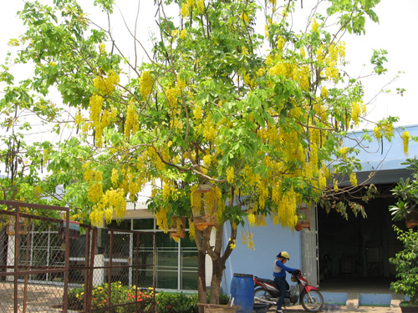
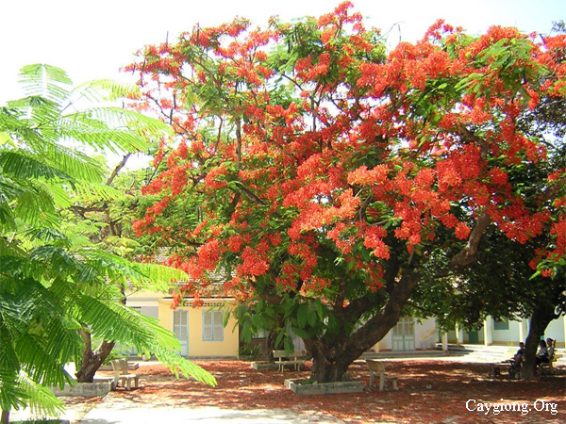
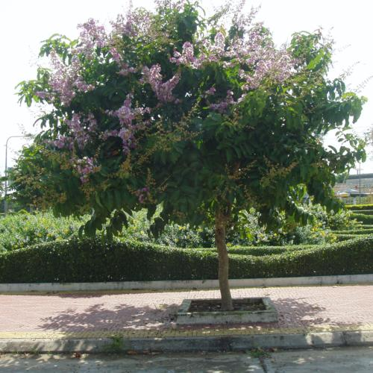
Cây bóng mát
Lộc vừng
Bàng
Phượng vĩ
Bằng lăng

Slide 13
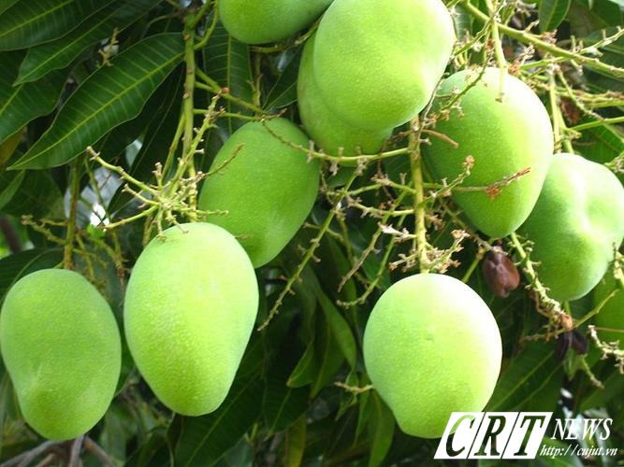
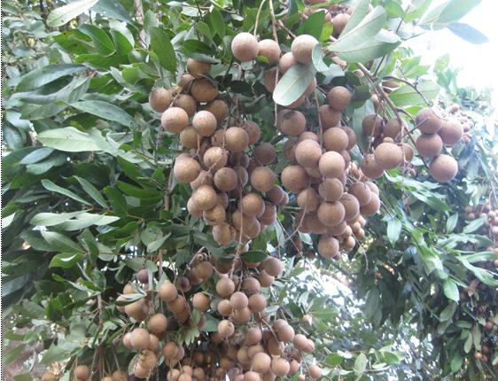
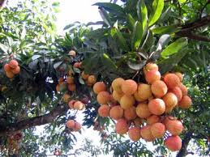
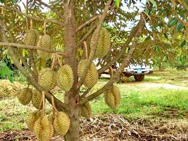
CÂY ĂN QUẢ

Slide 14
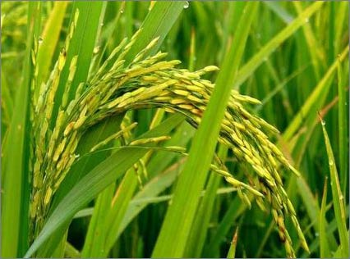
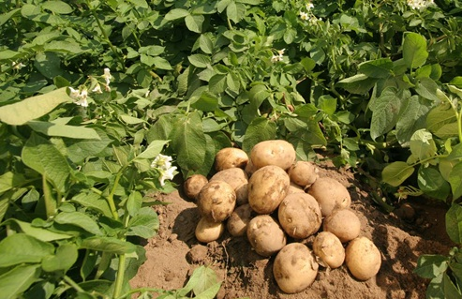
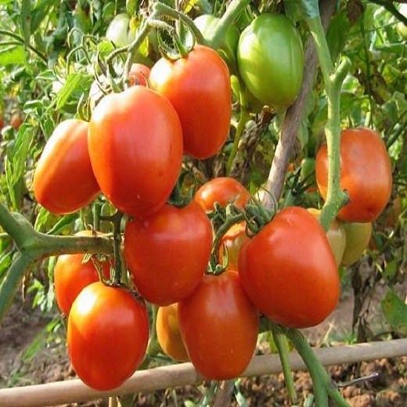
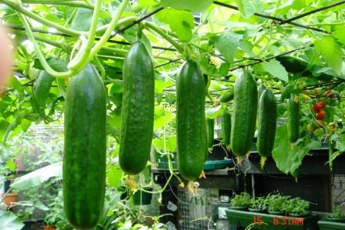
CÂY LƯƠNG THỰC –THỰC PHẨM
LÚA
KHOAI TÂY
CÀ CHUA
BÍ ĐAO

Slide 15
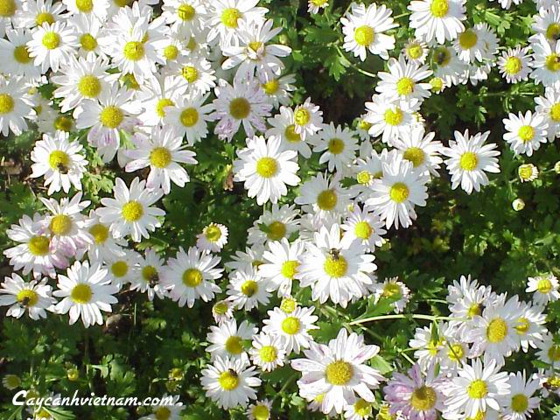
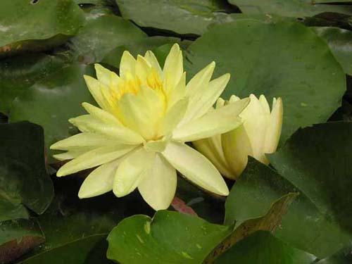
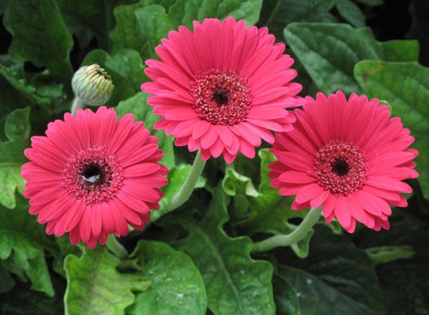
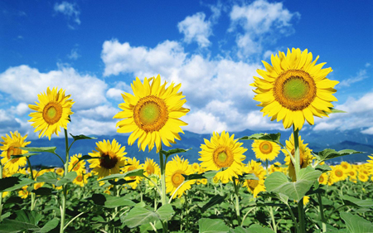
CÂY HOA
CÚC
SÚNG
ĐỒNG TIỀN
HƯỚNG DƯƠNG

Slide 16
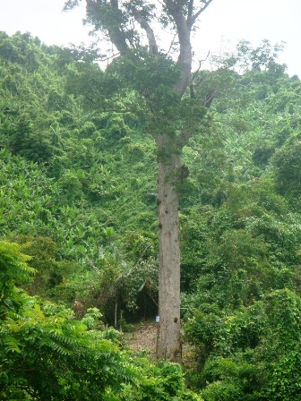
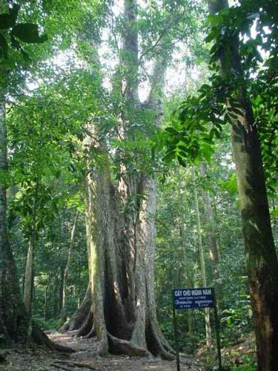
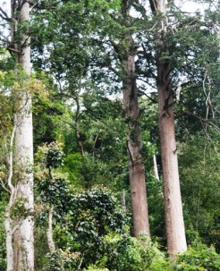
CÂY LẤY GỖ
Chò
Lim
Pơ- mu

Slide 17
Chăm sóc cây
Không chặt phá rừng bừa bãi
Bảo vệ rừng
Bảo vệ môi trường
Trồng cây gây rừng

Slide 18

Bài 2: Dựa vào kết quả bài tập 1,
hỏi- đáp theo mẫu sau:
- Người ta trồng cây cam để làm gì?
- Người ta trồng cây cam để ăn quả.

Slide 19


2.Dựa vào kết quả của bài tập 1, đặt và trả lời câu hỏi Để làm gì?
Người ta trồng cây bàng để sân trường có
bóng mát cho học sinh vui chơi.
+Người ta trồng cây bàng để làm gì?

Slide 20

2.Dựa vào kết quả của bài tập 1, đặt và trả lời câu hỏi Để làm gì?
-Người ta trồng cây lê để làm gì?
Người ta trồng cây lê để ăn quả.

Slide 21

2.Dựa vào kết quả của bài tập 1, đặt và trả lời câu hỏi Để làm gì?
Người ta trồng cây lim để làm gì?
Người ta trồng cây lim để lấy gỗ.

Slide 22

2.Dựa vào kết quả của bài tập 1, đặt và trả lời câu hỏi Để làm gì?
Bạn trồng cây cúc để làm gì?
Mình trồng cây cúc để lấy hoa, làm cảnh .

Slide 23
Bài 3:Điền dấu chấm hay dấu phẩy vào ô trống?
Chiều qua , Lan nhận được thư bố . Trong
thư, bố dặn dò hai chị em Lan rất nhiều điều.
Nhưng Lan nhớ nhất lời bố dặn riêng em ở
cuối thư: “Con nhớ chăm bón cây cam ở đầu
vườn để khi bố về , bố con mình có cam
ngọt ăn nhé!”.

Slide 24

Kết luận:
- Dấu chấm dùng để kết thúc câu kể
lại sự việc.
- Dấu phẩy dùng để tách các bộ phận
trong câu.

